Slide 1
МКОУ Вигская средняя общеобразовательная школа
Чухломского района Костромской области
«Образовательная робототехника – одно из направлений технического творчества»

Slide 2
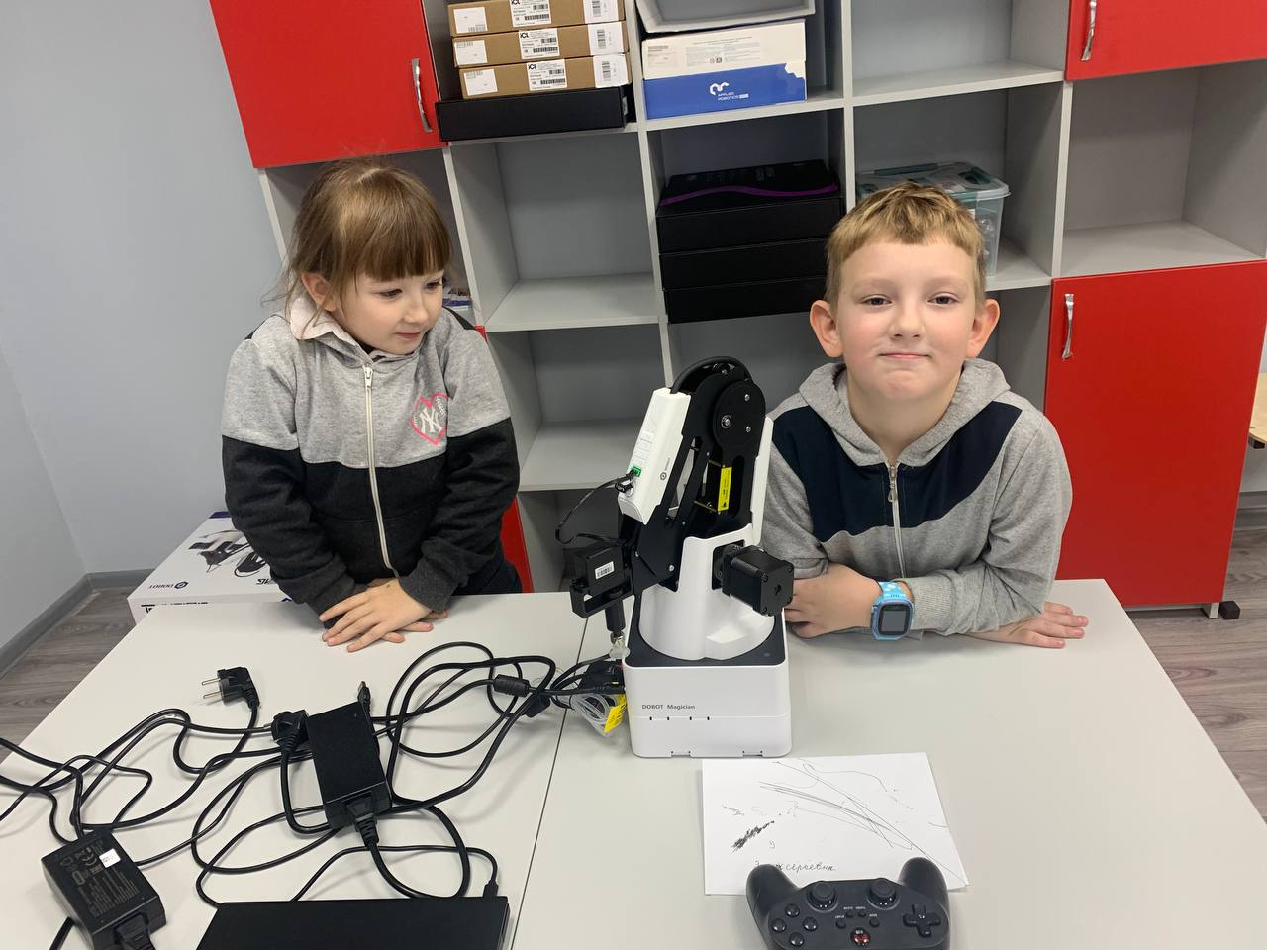
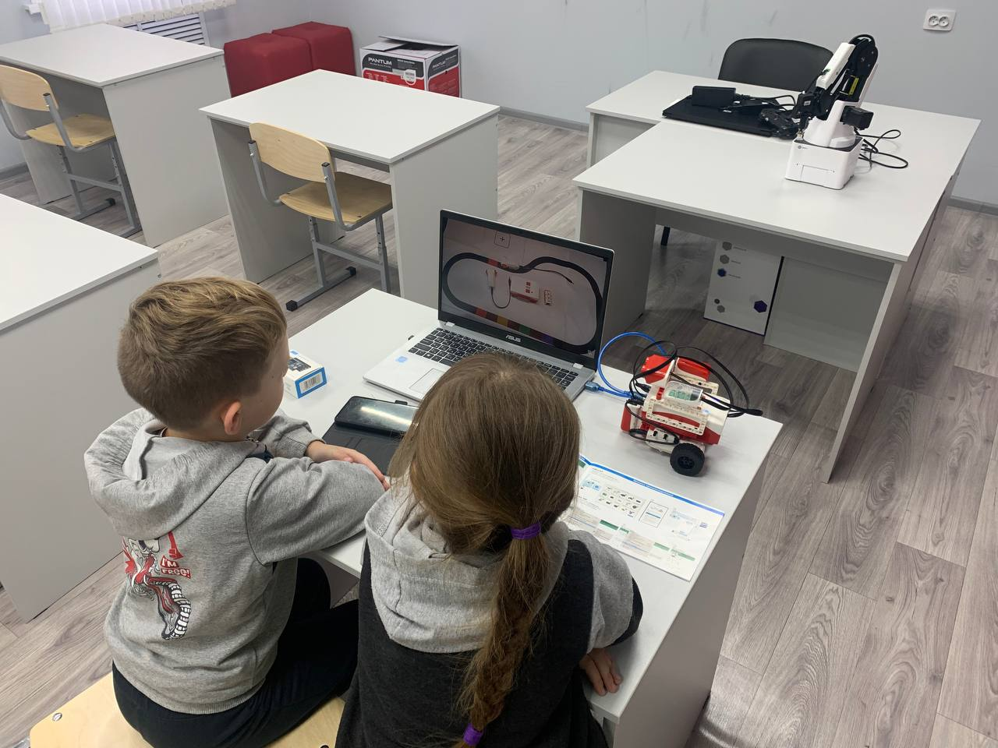

Slide 3
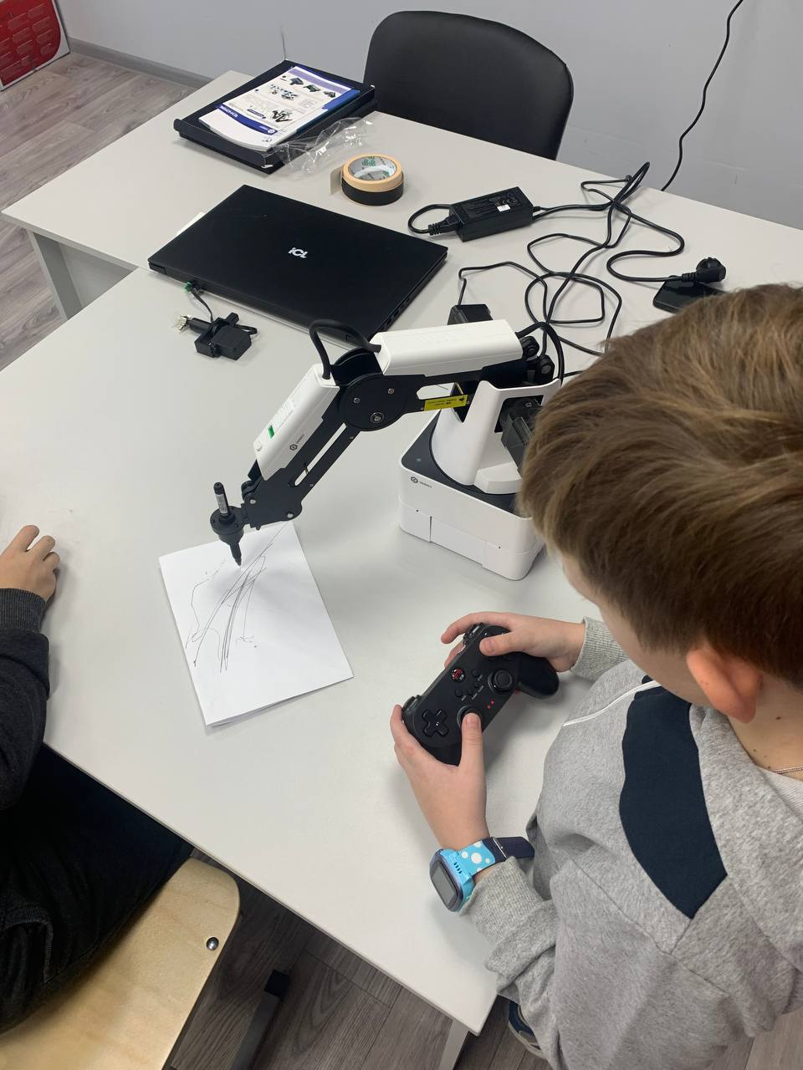
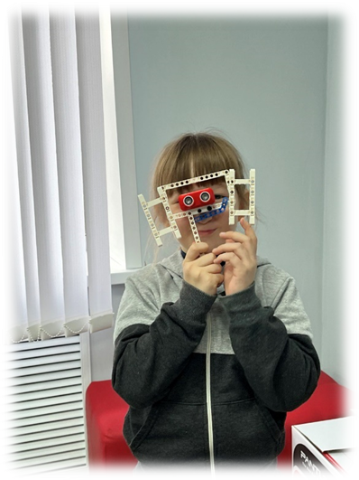
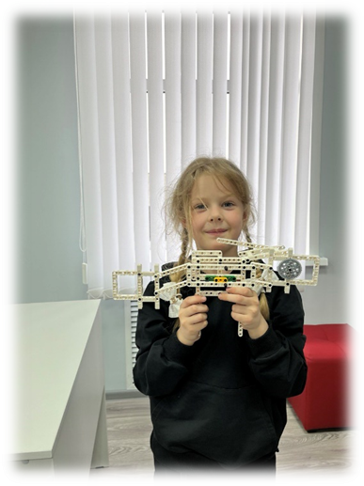

Slide 6
